Slide 1
Diagramas de Atividades
Projeto Integrador 1º Semestre
Portal de Justificativa de Faltas

Slide 2
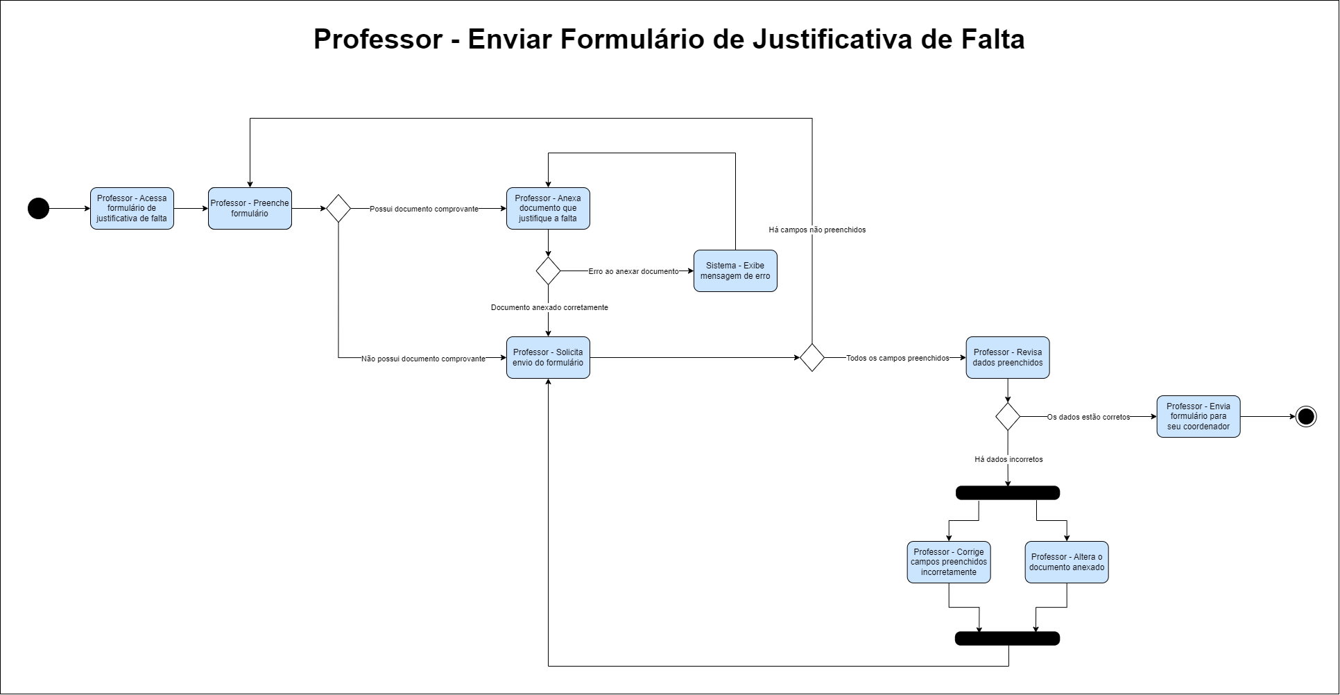

Slide 3
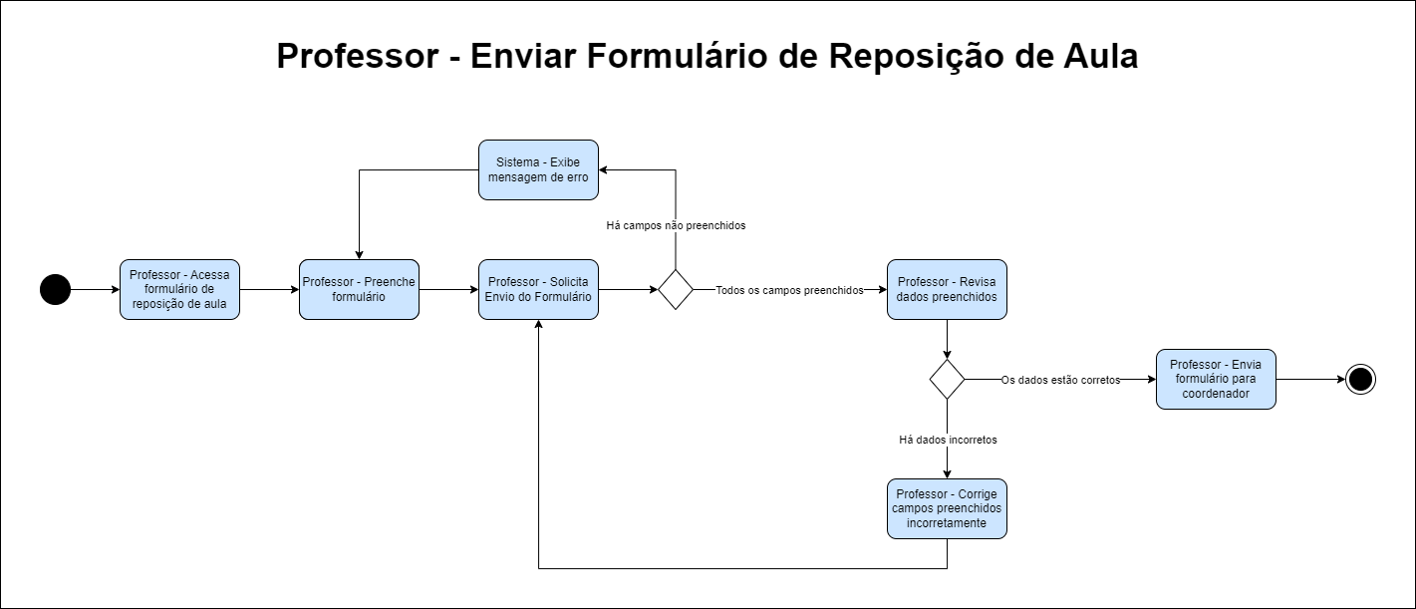

Slide 4
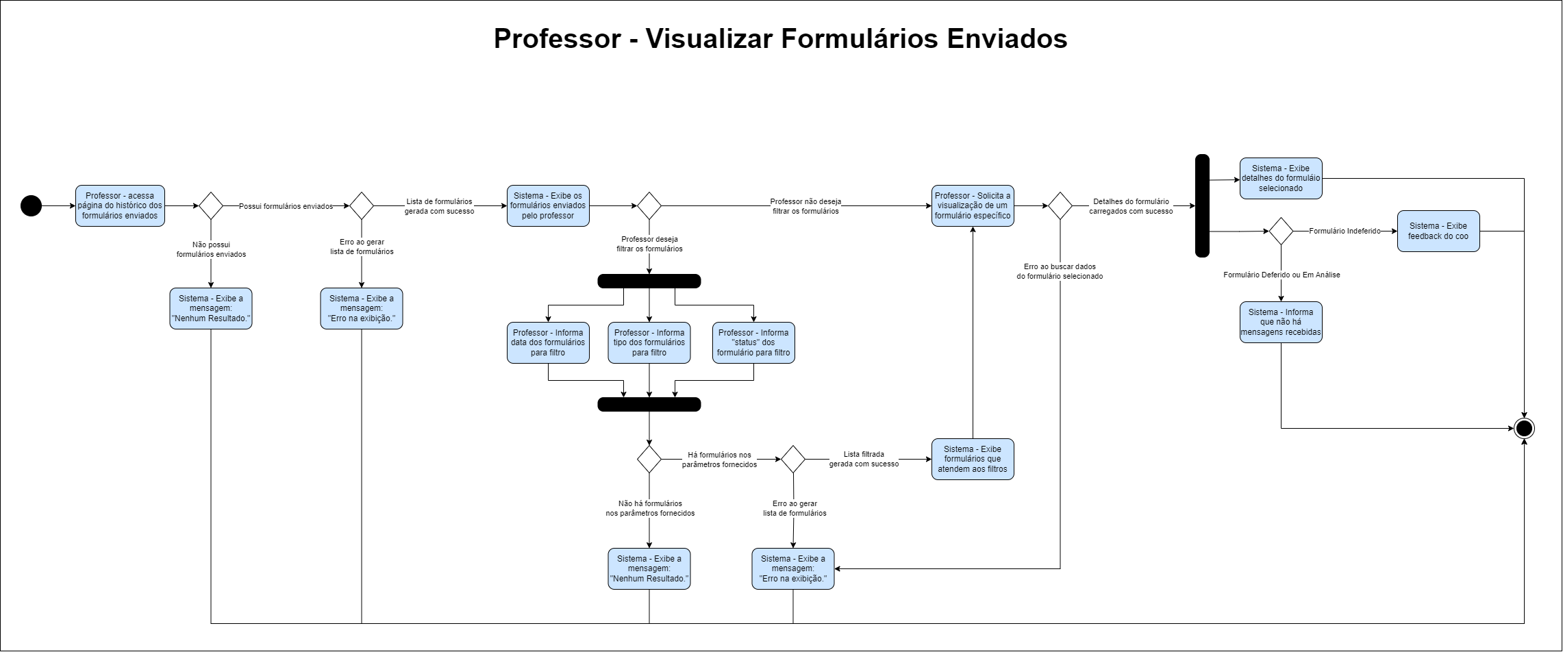

Slide 5
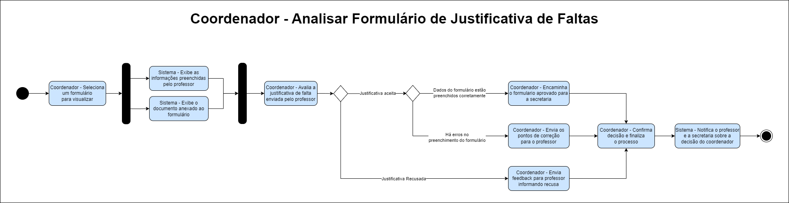

Slide 6
